Slide 1
“Классификация преступлений в Сан-Франциско” Классификация преступлений Сан-Франциско Классификация преступлений Сан-Франциско

Slide 2
Столбцы датафреймов:
Dates - метка времени совершения преступления
DayOfWeek - день недели
PdDistrict - название района полицейского управления
Resolution - как было разрешено криминальное происшествие (только в train.csv)
Address - приблизительный адрес места преступления.
X -Долгота
Y -Широта
Target
Category -категория происшествия (только в train.csv). Это целевая переменная, которую мы собираемся прогнозировать.
Descript - подробное описание происшествия (только в train.csv)

Slide 3
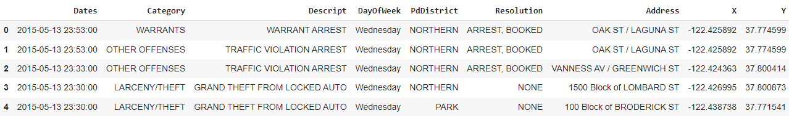
Первичная обработка данных:
Дубликаты (2323)
Пропущенные значения (0)
Просмотр типов данных

Slide 4
Выявление закономерностей
Удаление неиспользуемых столбцов
Из поля «Даты» мы извлекли день, месяц, год, час, минуту, день недели и количество дней с первого дня в данных.
Из поля «Адрес» мы узнали, произошло ли происшествие на перекрестке или в здании.

Slide 5
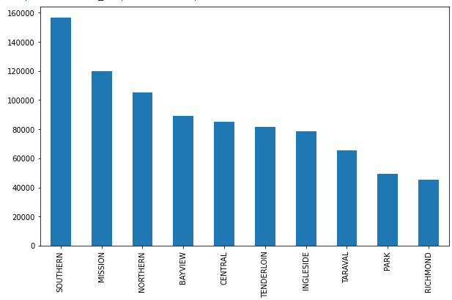
Количество преступлений по районам

Slide 6
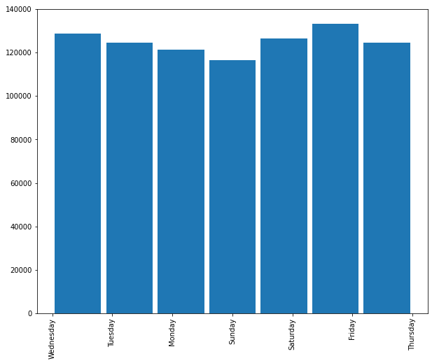
Количество преступлений по дням недели

Slide 7
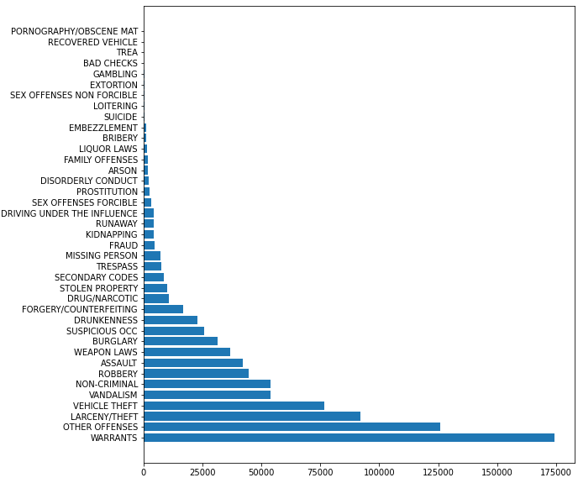
Количество преступлений по категории

Slide 8
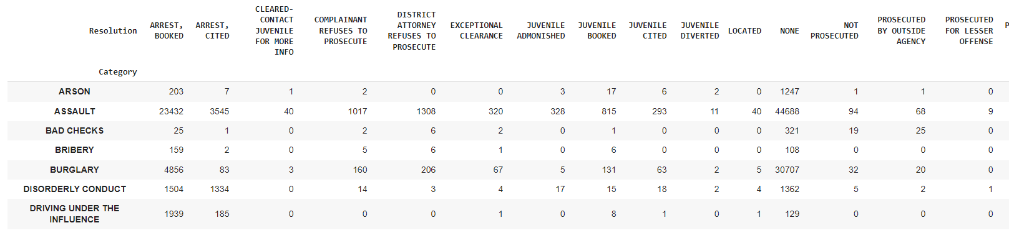
Соотношение преступления с постановлением
(В дальнейшем не использовалось)

Slide 9
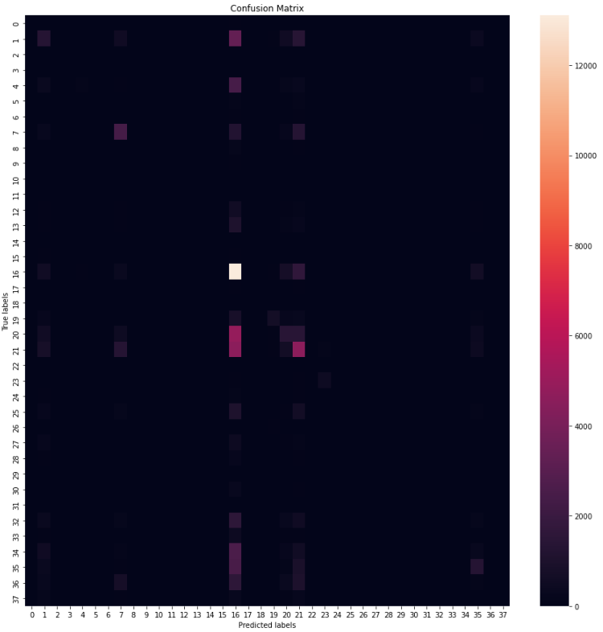
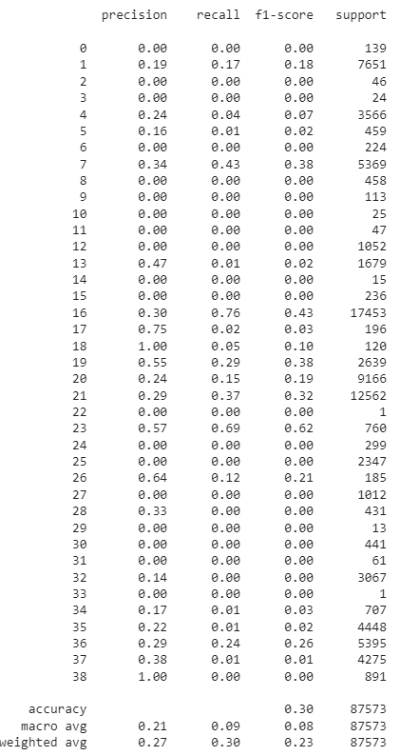
RandomForestClassifier

Slide 10
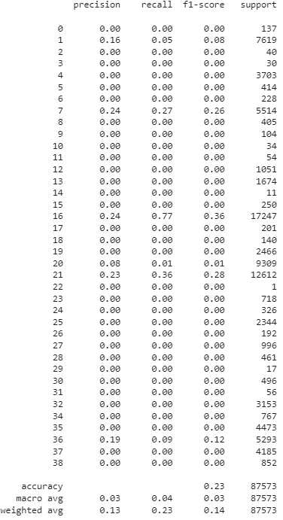
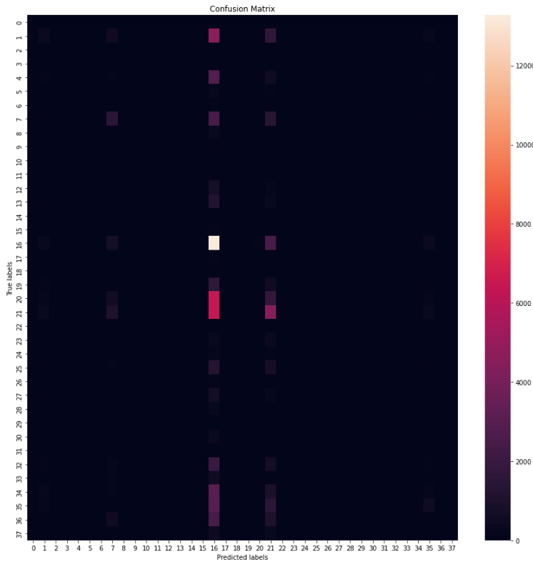
LogisticRegression

